Slide 1
CLASSI 3G E 3I
I QUADRI VIVENTI
SCUOLA SECONDARIA DI PRIMO GRADO CARLO PORTA
A.S. 2019-2020

Slide 2
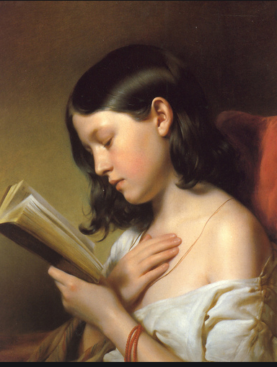
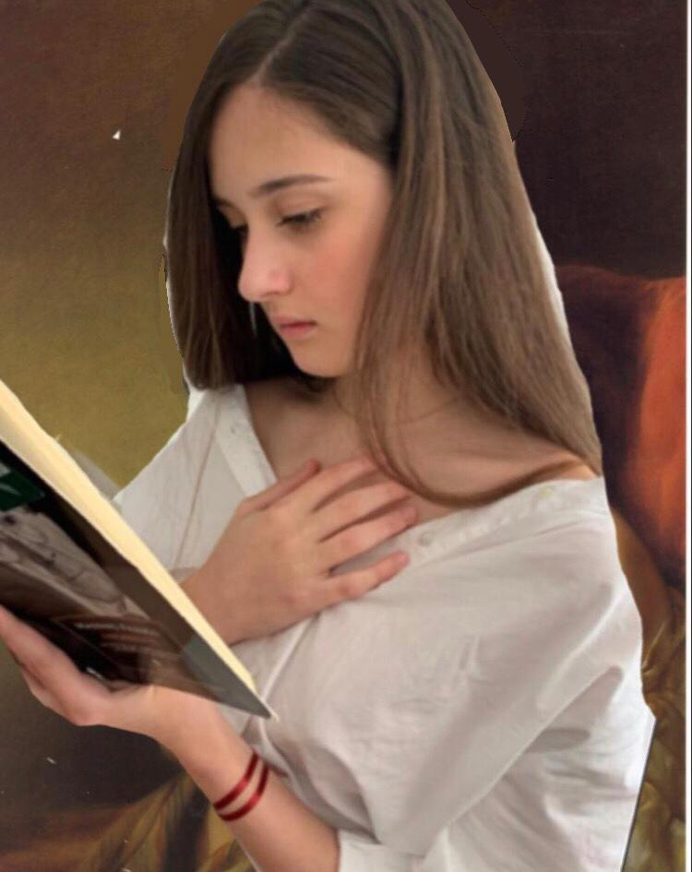
Ragazza che legge
Franz Eybl
Lodovica Afelici

Slide 3
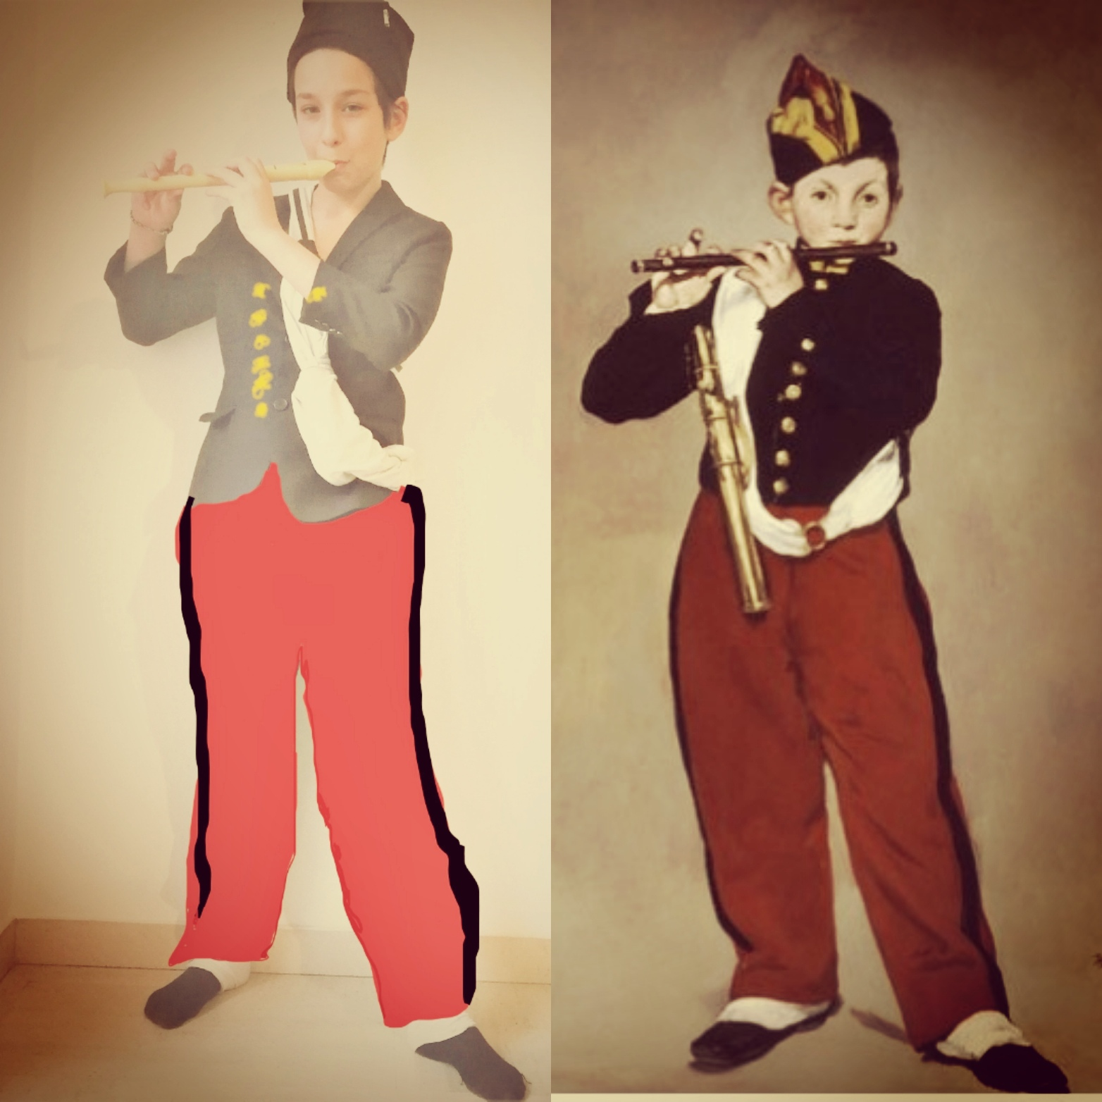
Il Pifferaio
Francesco
Belletti
Edouard
Manet

Slide 4
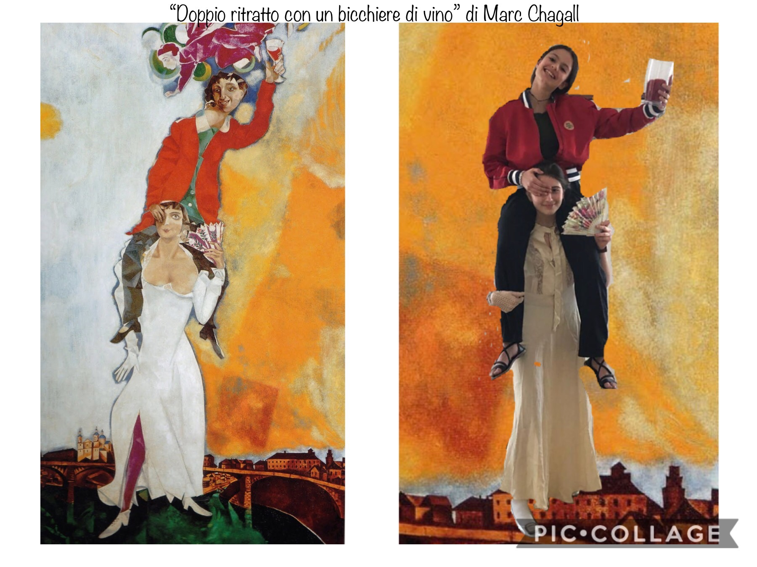
Sofia Chiaradonna

Slide 5
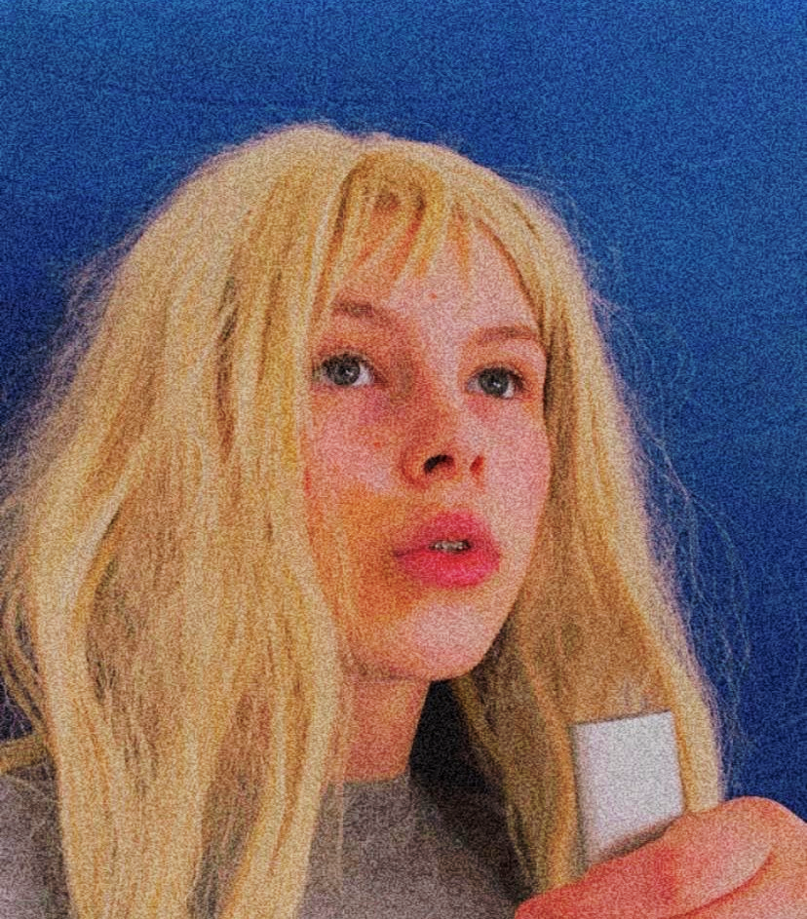
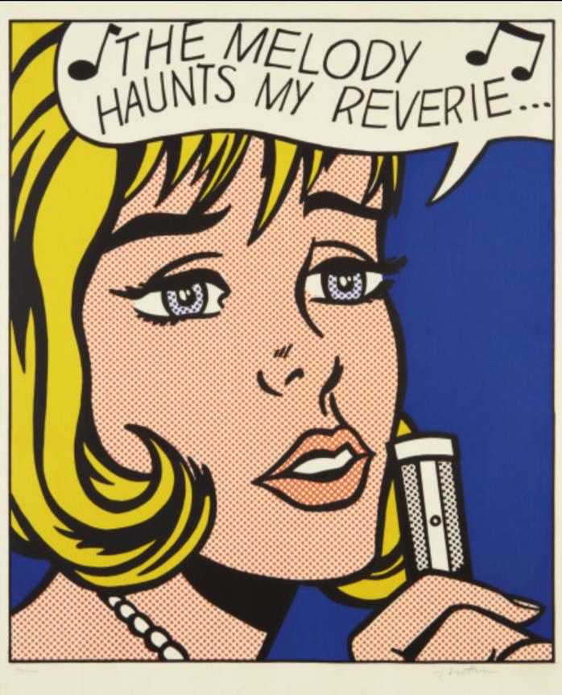
Roy Lichtenstein
Lola Christensen

Slide 6
Mario
Lo Verde
L’Urlo
di
Munch

Slide 7
Il Dottor Gachet
Vincent Van Gogh
Mario Lo Verde

Slide 8
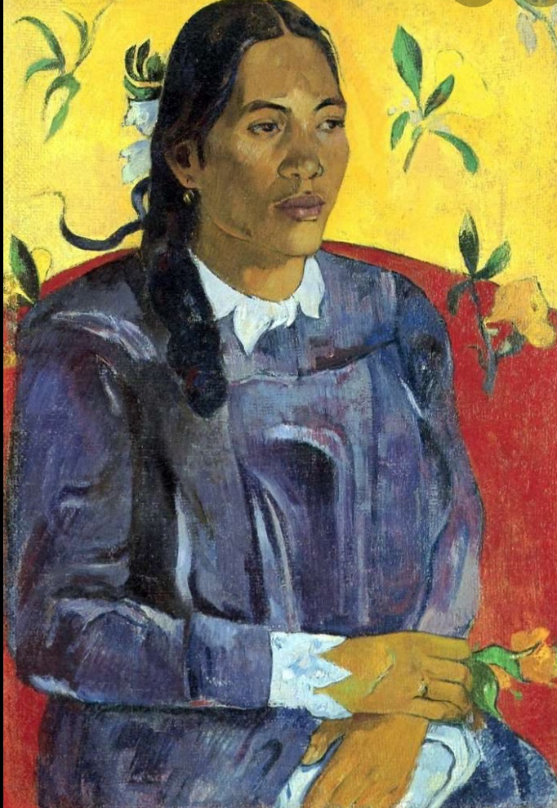
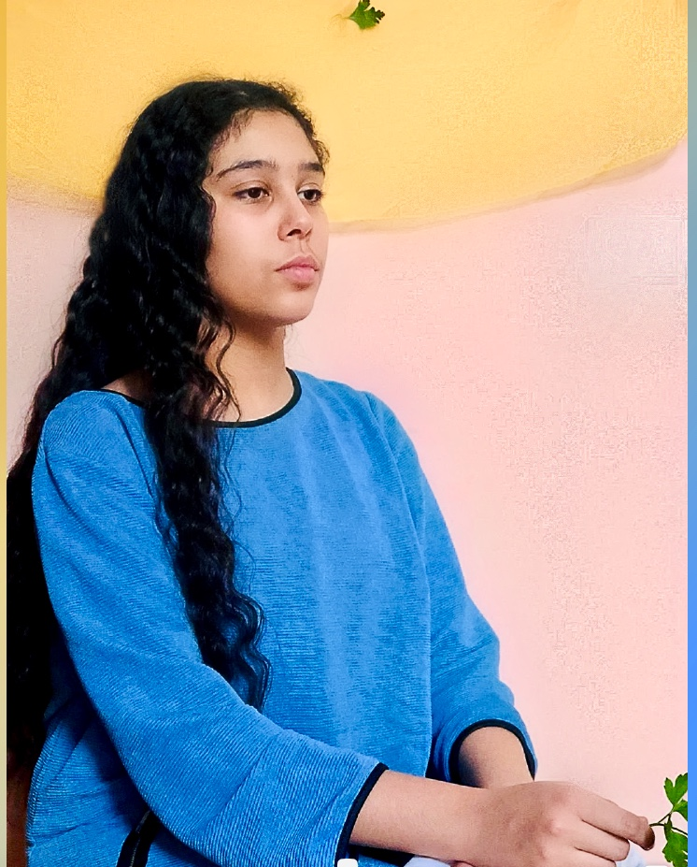
Paul
Gauguin
Donna Tahitiana
con un fiore
Amina
Mabrouki

Slide 9
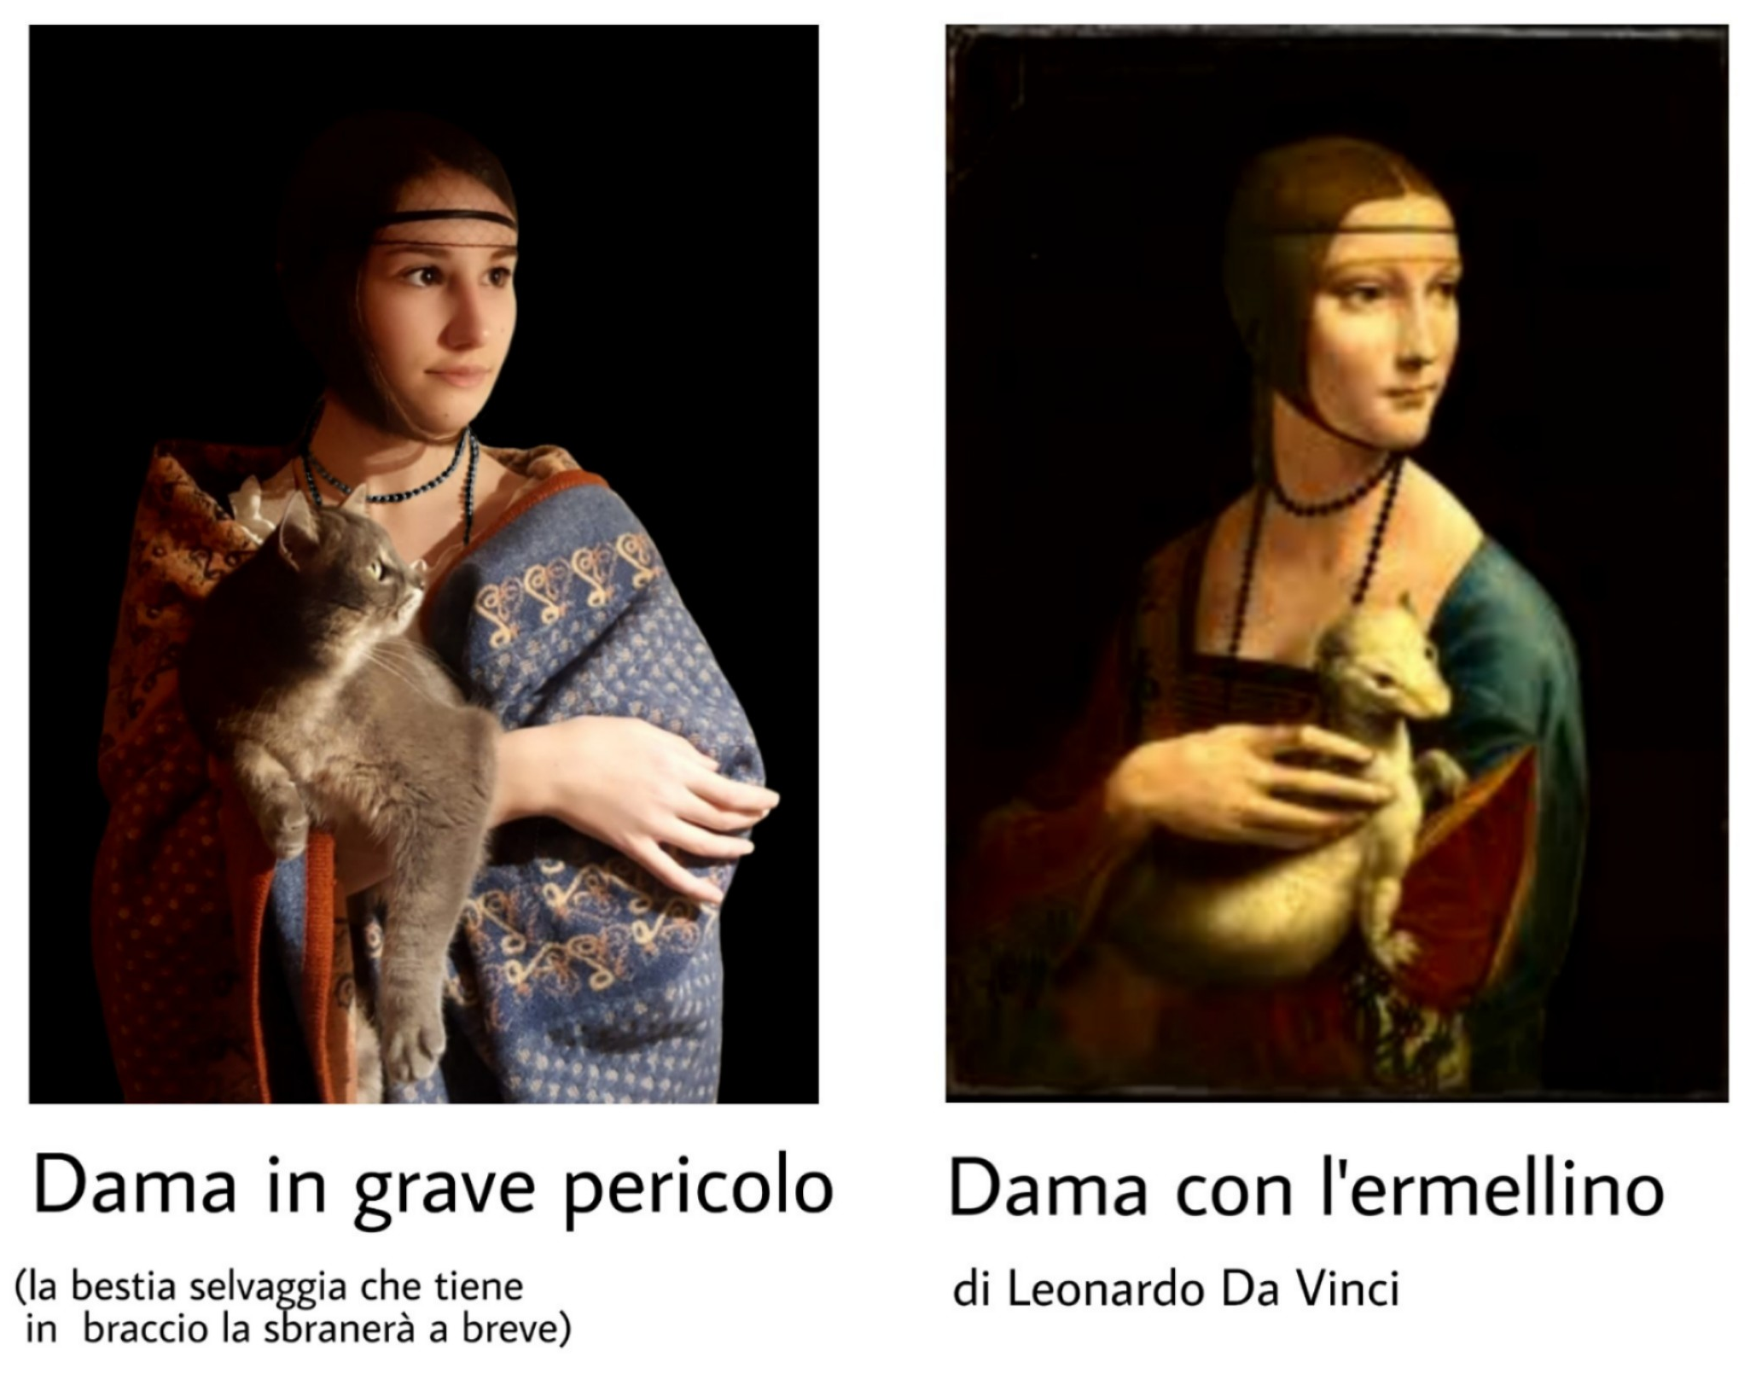
Giulia Sermidi

Slide 10
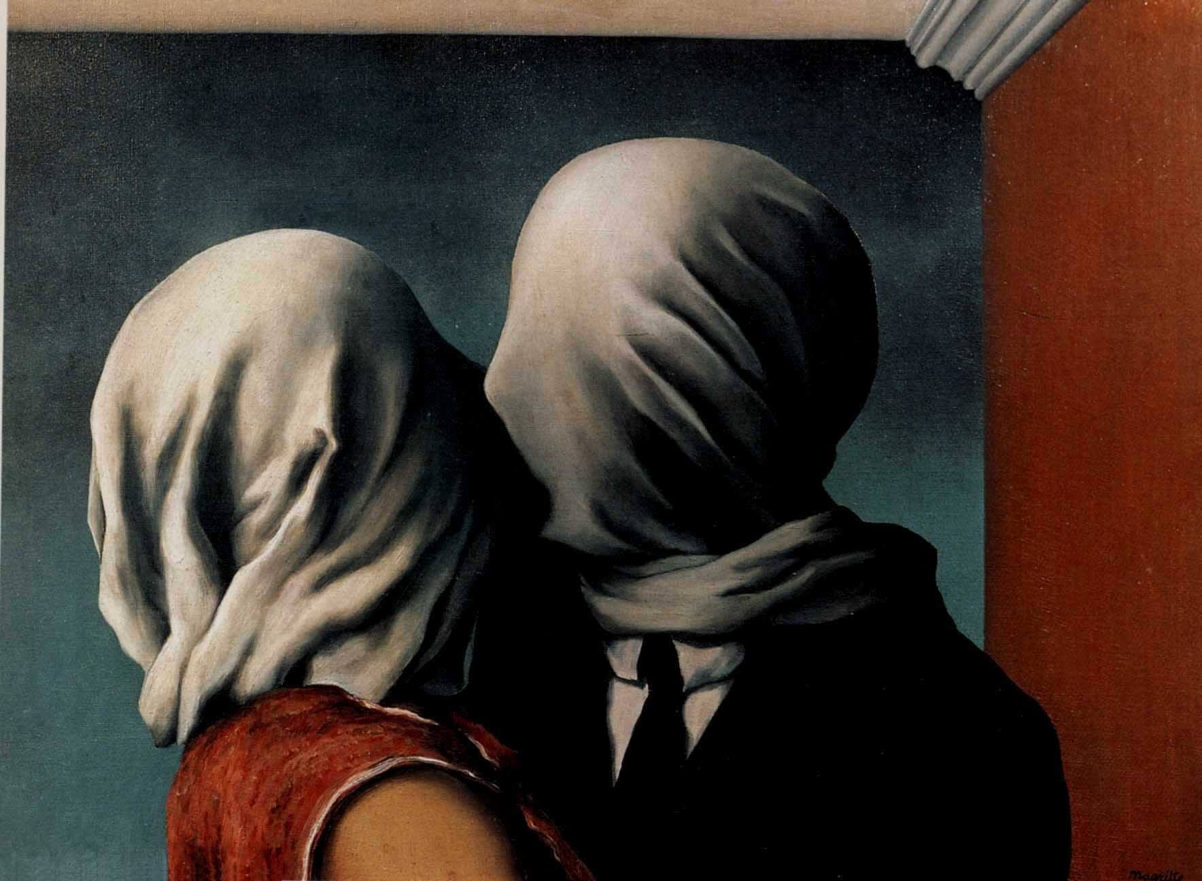
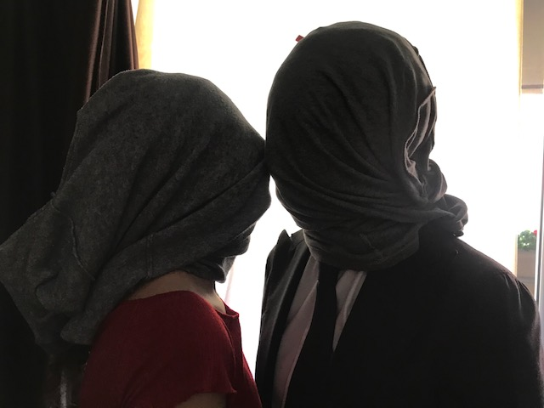
“Gli Amanti”
RENè Magritte
Gaia Tolli

Slide 11
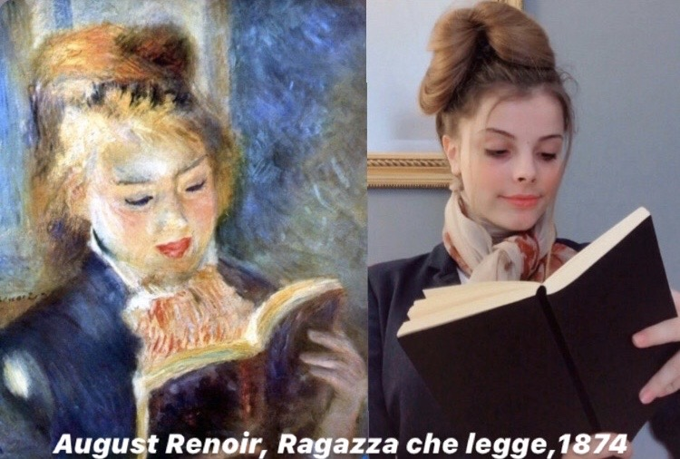
Sara Ariotto

Slide 12
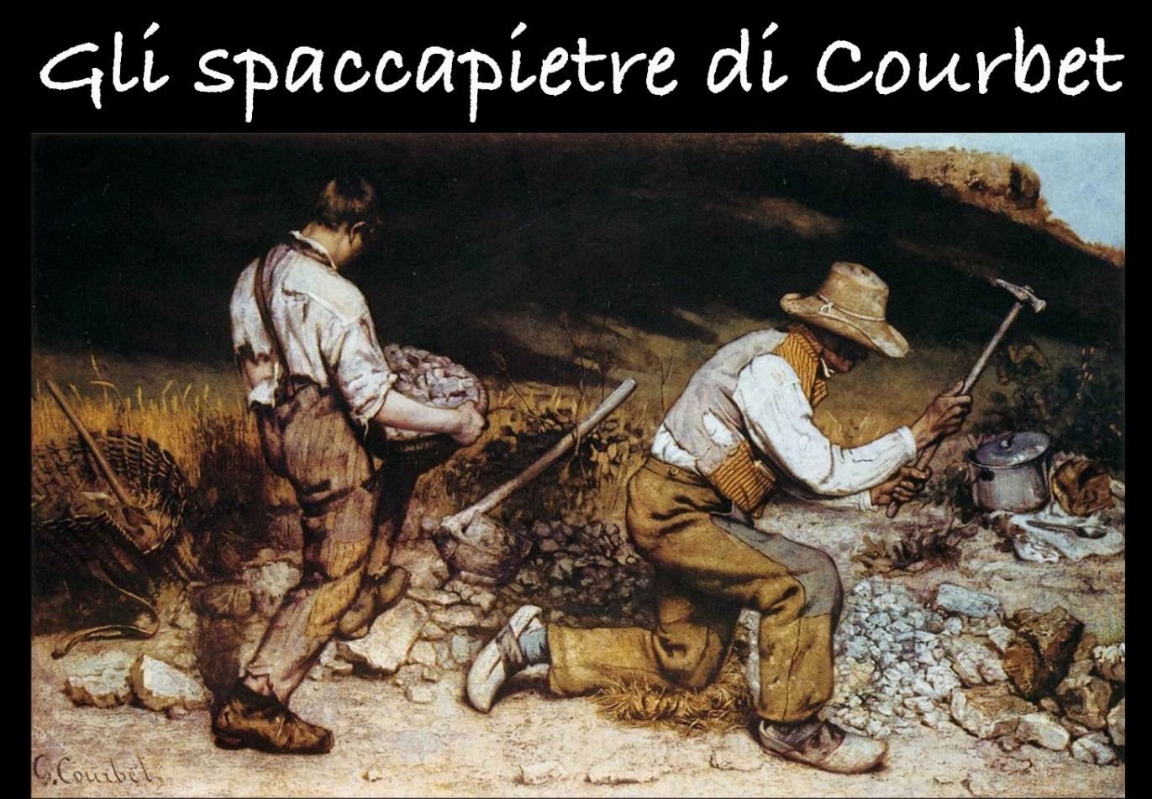

Luca Baroni

Slide 13
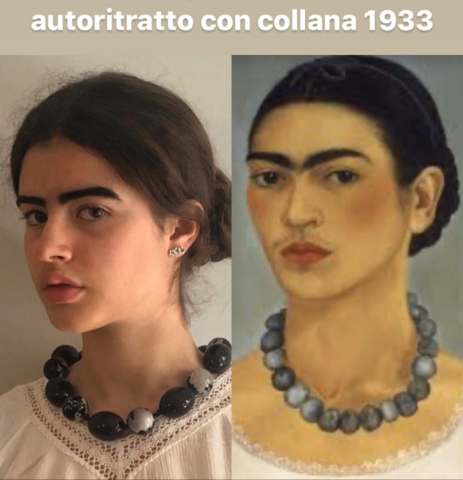
Frida Kahlo
Helene Bratu

Slide 14
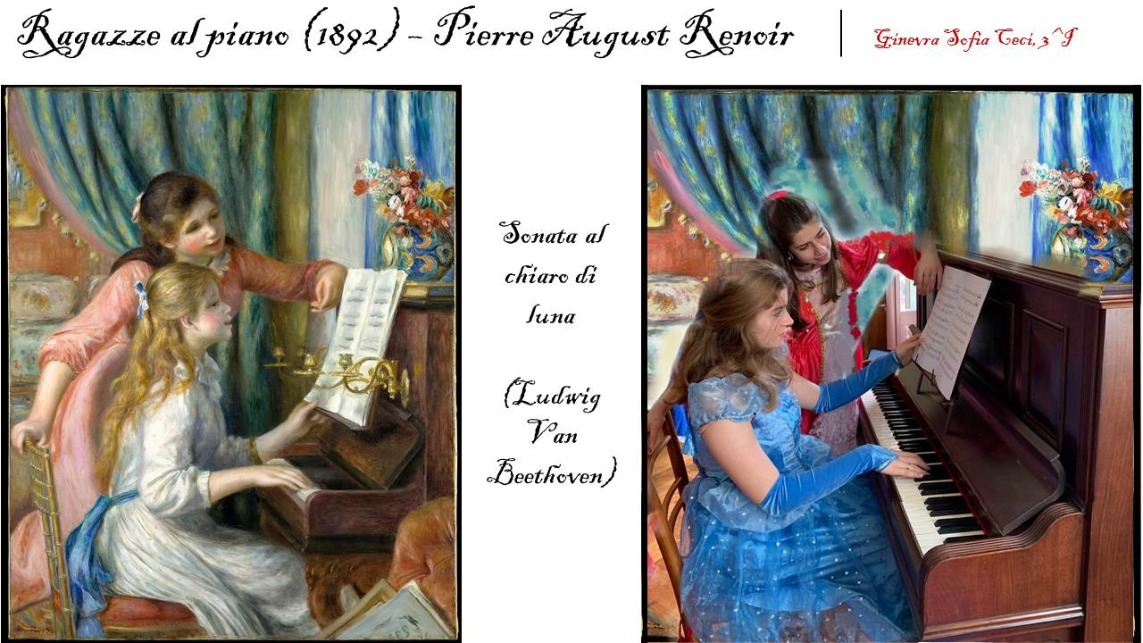

Slide 15
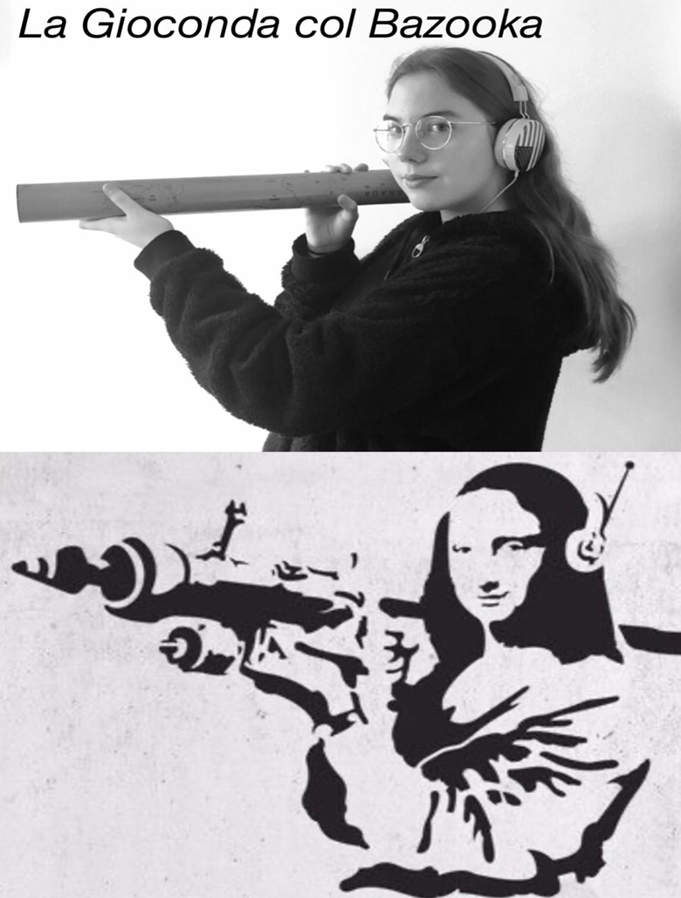

Elettra Conte
Banksy

Slide 16
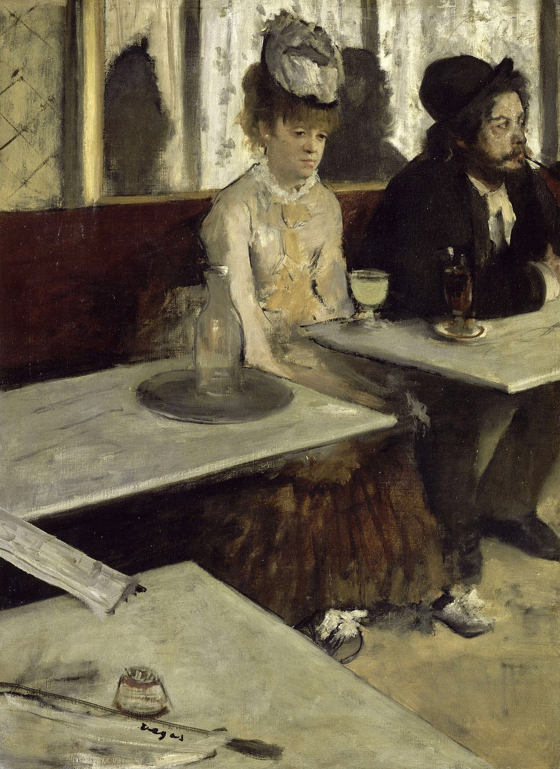
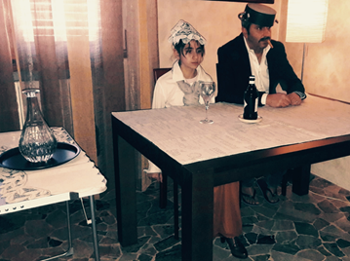
L’Assenzio_ Edgar Degas
Liliana Mendola

Slide 17
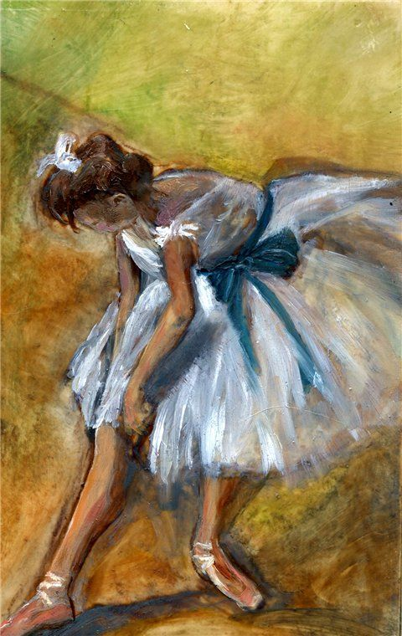
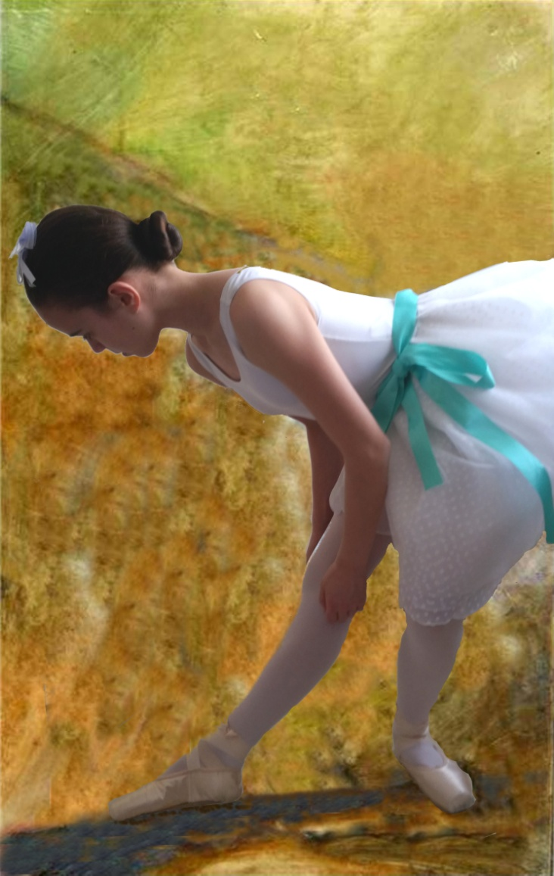
“Ballerina” di Edgar Degas
Sveva Pirola

Slide 18
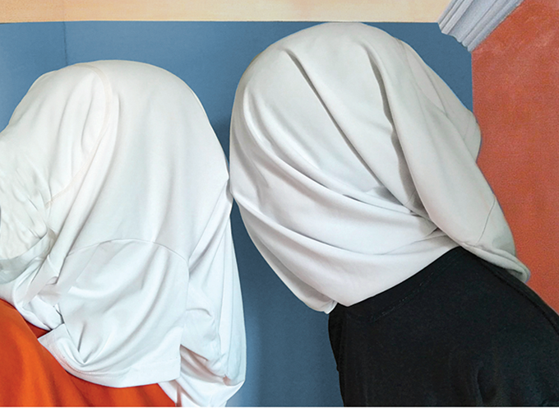
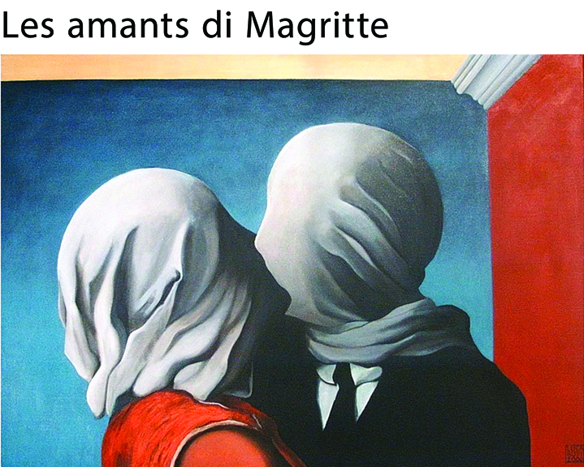
Lorenzo Varlese

Slide 19
«Imparate ad amare l’arte in voi stessi, e non voi stessi nell’arte»
Stanislavskij

